Slide 1

центр
промышленной роботизации
Заместитель генерального директора
Павел Александрович Сучков

Slide 2



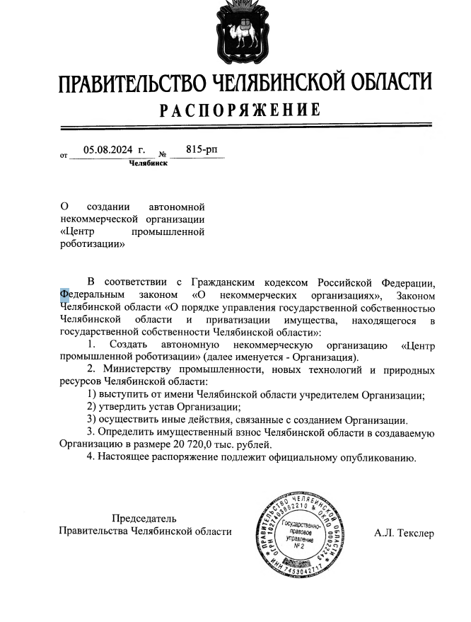

Центр Промышленной Роботизации
ЦЕЛИ:
Содействие и сопровождение внедрения роботов на всех этапах.
Правительство Челябинской области
Указ Президента Российской Федерации от 07.05.2024 г. № 309
Часть 6 пункт Ж:
вхождение к 2030 году Российской Федерации в число 25 ведущих стран мира по показателю плотности роботизации
Министерство промышленности, новых технологий и природных ресурсов Челябинской области
Распоряжение Правительства Челябинской области от 05.08.2024 г. № 815-рп
«О создании автономной некоммерческой организации
«Центр промышленной роботизации»

Slide 3


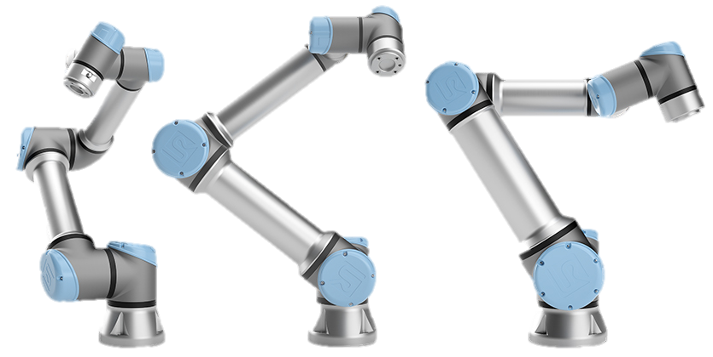

Центр Промышленной Роботизации
Органы государственной власти
Министерство промышленности, новых технологий и природных ресурсов Челябинской области
Образовательные учреждения
ПРОИЗВОДИТЕЛИ
ИНТЕГРАТОРЫ
ПОТРЕБИТЕЛИ

Slide 4
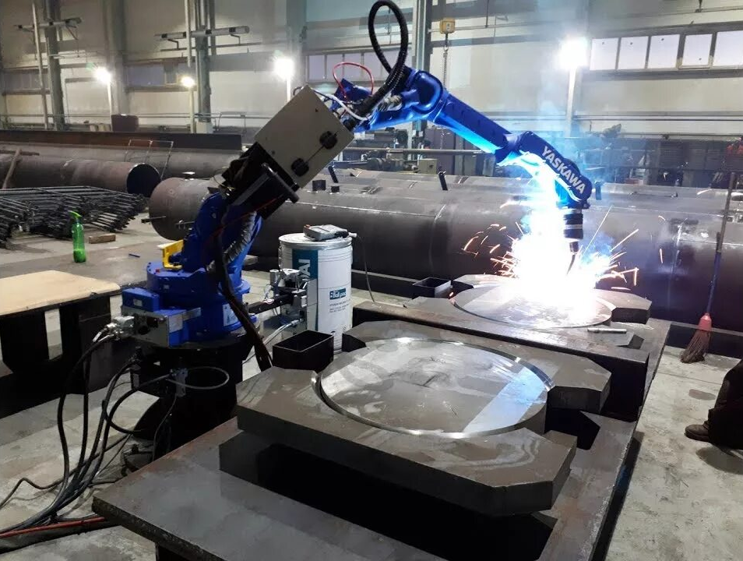
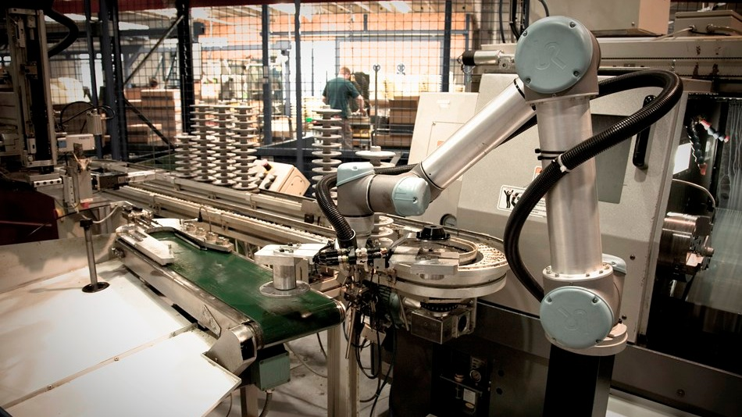
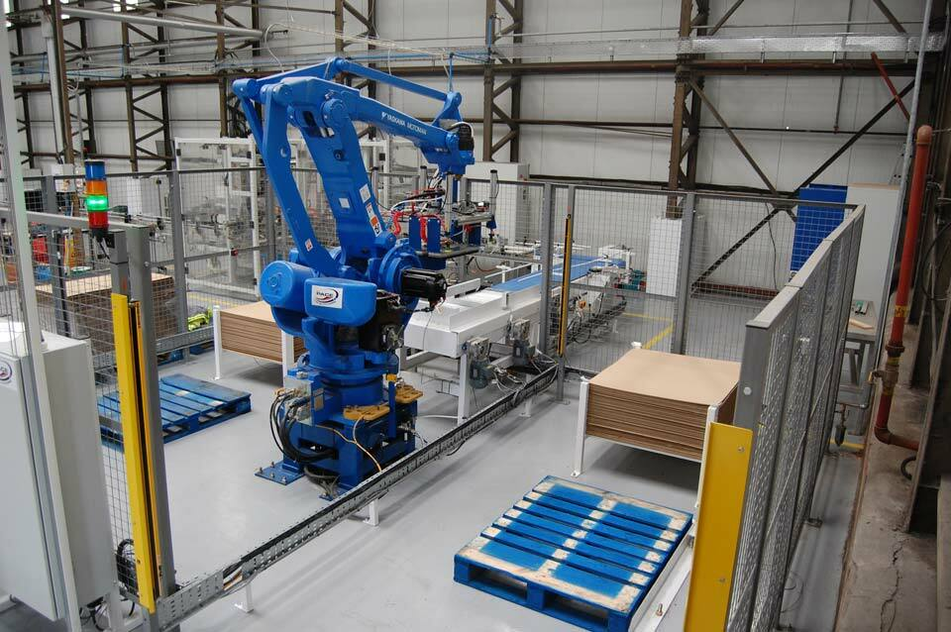
Работа с потребителями
Сопровождение внедрения РТК на всех этапах:
проведение экспертного верхнеуровневого производственного аудита;
определение техпроцесса, цепочки техпроцессов, роботизация которых может принести максимальный эффект;
сопровождение предприятия по схеме «один робот в один техпроцесс»;
определяем тип и ТТХ робота,
помогаем выбрать интегратора.
определяем доступные и подходящие меры господдержки, помогаем собрать комплект необходимых для ее получения документов.
Обучение и повышение квалификации сотрудников предприятий.

Slide 5
Дорожная карта взаимодействия с потребителями
Дорожная карта развития роботизации при помощи РТК
Внедрение РТК
Старт работ
Формирование рабочей группы
Технический аудит
Сбор ТКП на внедрение РТК
Разработка финансовой модели реализации
Выбор исполнителя
Внедрение РТК
Получение господдержки
Заявка от предприятия
Решение АНО «ЦПР» о старте работ
Соглашение о сотрудничестве
Совместный приказ о создании рабочей группы
Определение даты старта работ
Дополнительная техническая информация
Определение технологических операций и цепочек для внедрения РТК
Отчет о проведенном аудите
ТЗ на внедрение РТК
Перечень подходящих мер поддержки
* - сопровождение предприятия представителями АНО «ЦПР»
* - совместно с представителями потребителя

Slide 6
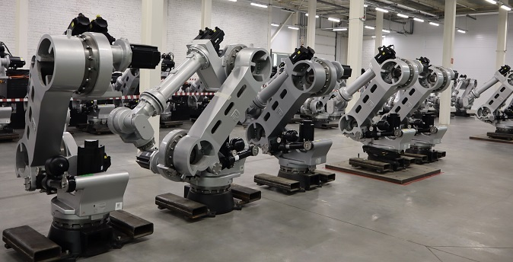
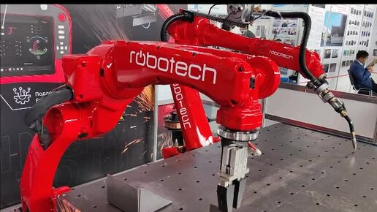
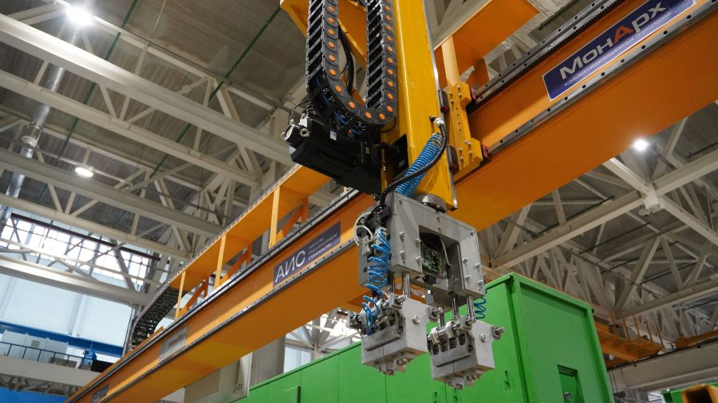
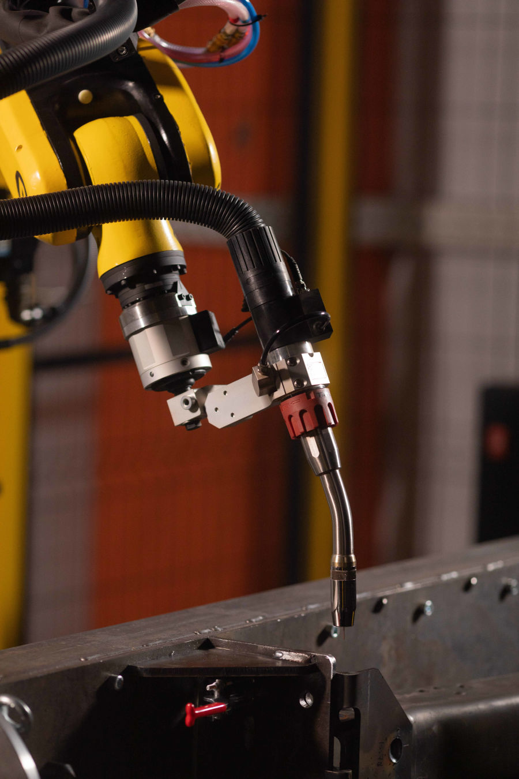
Работа с Производителями
Создание единой базы производителей роботов в РФ;
Предоставление производителям РТК качественной и количественной аналитики по требуемым для предприятий техническим и технологическим решениям в области роботизации производств для развития номенклатурного ряда выпускаемой продукции.
Повышение информированности предприятий о современных российских разработках в сфере РТК за счет проведения совместных мероприятий, участия в выставках, круглых столах и т.д.
Информирование и консультирование при подготовке документов для получения мер господдержки

Slide 7
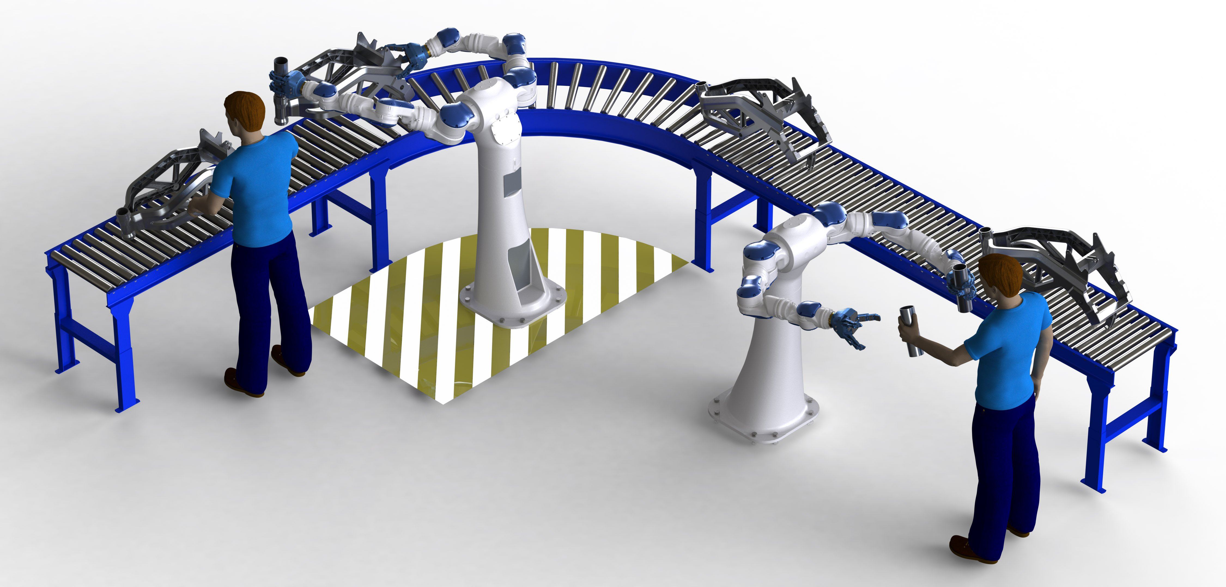
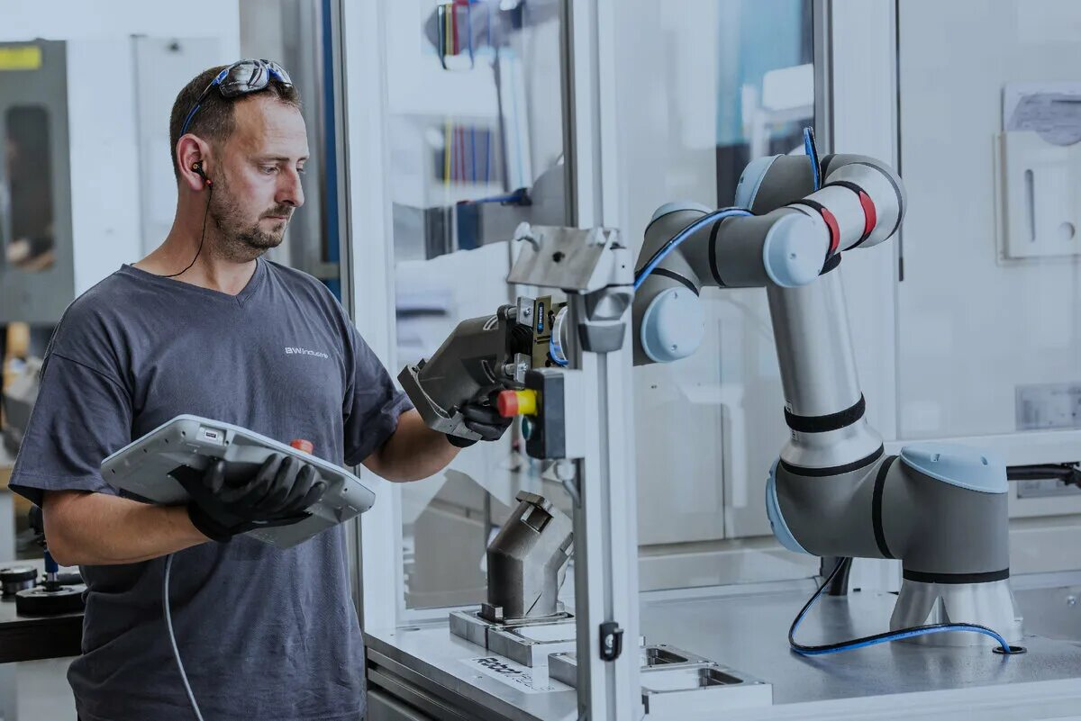
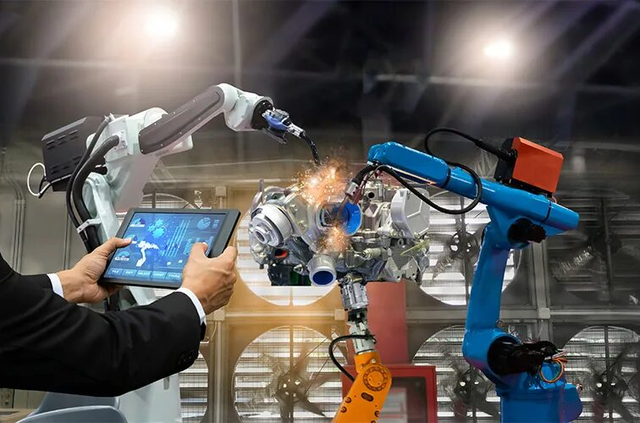
Работа с интеграторами
Создание единой базы (реестра) компаний, осуществляющих комплексное внедрение РТК.
Аттестация компаний-интеграторов, являющихся претендентами на получение мер региональной поддержки от Правительства Челябинской области.
Повышение информированности предприятий-потребителей о современных тенденциях и опыте роботизации техпроцессов и технологических линий за счет внедрения отечественными компаниями-интеграторами промышленных роботов и их комбинаций. Проведение совместных мероприятий, участие в выставках, круглых столах и т.д.

Slide 8


Обучающие программы
Работа с Образовательными учреждениями
Создание единой базы образовательных учреждений и программ в сфере подготовки кадров по направлениям роботизации и робототехники
Содействие разработке образовательных программ посредством предоставления образовательным учреждениям аналитики по потребностям участников рынка роботизации в компетенциях
Сопровождение совместных проектов и содействие расширению взаимодействия образовательных учреждений и потребителей образовательных услуг в сфере роботизации и робототехники.
Повышение информированности участников рынка образовательных услуг в сфере роботизации и робототехники о современных тенденциях и опыте подготовки кадров. Проведение совместных мероприятий, участие в выставках, круглых столах и т.д.

Slide 9

Работа с органами государственной власти
Предоставление органам государственной власти аналитики по актуальному состоянию исполнения Указа Президента Российской Федерации от 07.05.2024 г. № 309 о плотности роботизации.
Организация и сопровождение взаимодействия между органами гос. власти и участниками рынка роботизации и робототехники в части совершенствования законодательства и подзаконных нормативных правовых актов.
Аттестация компаний-интеграторов, являющихся претендентами на получение мер региональной поддержки от Правительства Челябинской области.
Масштабирование в другие регионы посредством передачи опыта выстраивания взаимодействия со всеми участниками рынка робототехники и роботизации, опыта внедрений РТК на предприятия.
Проведение совместных мероприятий, участие в выставках, круглых столах и т.д.
Министерство промышленности,
новых технологий и природных
ресурсов Челябинской области
Министерство образования
и науки Челябинской области
Правительство
Челябинской области

Slide 10


